Slide 1
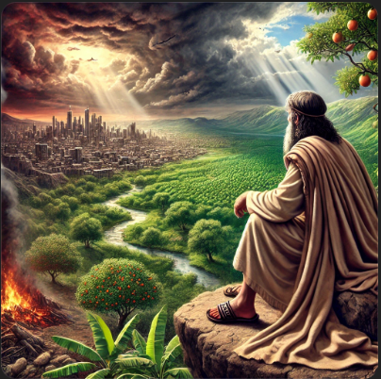

JEREMIAS OBSERVA LA PROSPERIDAD DE LOS MALOS
JEREMIAS CAPITULO 12
Fecha: 23-11-2024

Slide 2
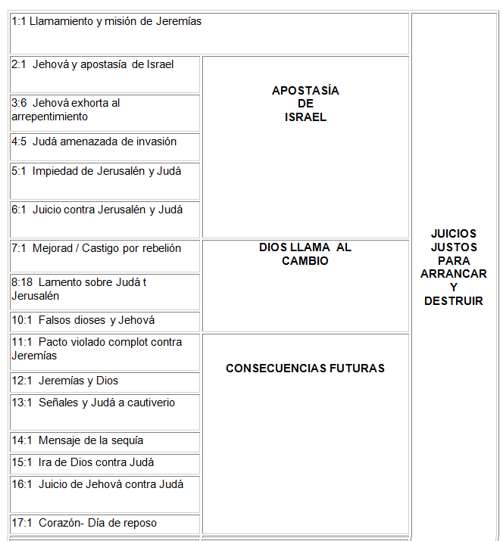
BOSQUEJO LIBRO DE JEREMIAS
Notes:
En donde estamos ubicados

Slide 3
Bosquejo Jeremías 12
1. La queja de Jeremías sobre la prosperidad de los impíos (versículos 1-4)
(v. 1) Jeremías reconoce la justicia de Dios, pero expresa su inquietud sobre la aparente prosperidad de los malvados.
(v. 2-3) El profeta describe cómo los malvados parecen florecer mientras su fe no es genuina.
(v. 4) Jeremías se lamenta por el impacto del pecado en la tierra, que sufre a causa de ellos.
2. La respuesta de Dios: Llamado a la perseverancia y advertencia de juicio (versículos 5-13)
(v. 5-6) Dios desafía a Jeremías a ser más fuerte en la adversidad, señalando que mayores pruebas están por venir.
(v. 7-9) Dios lamenta la traición de Su pueblo y describe el juicio que caerá sobre ellos.
(v. 10-13) Una advertencia sobre la devastación que sufrirá la tierra debido a la infidelidad y el pecado del pueblo.
3. La promesa de restauración para Israel y las naciones (versículos 14-17)
(v. 14) Dios anuncia juicio contra las naciones vecinas que oprimen a Su pueblo.
(v. 15) Promesa de restauración para Israel después del castigo.
(v. 16-17) Las naciones también serán bendecidas si aprenden a caminar en los caminos de Dios; de lo contrario, serán destruidas.

Slide 4
CONTEXTO
Al llegar al capítulo 12 hemos entrado en el relato de un período de gran maldad en la vida de la nación, y la única luz que quedó brillando provenía de este hombre, el profeta Jeremías.
Josías había resultado muerto en una batalla, Jeremías había sido obligado a dejar su ciudad natal, y hombres malvados habían llegado al trono. Así que las condiciones eran cada vez peores.
¿En que batalla muere Josías?
¿Cuántos años tendría Jeremías?
Quien gobernaba ahora?
Notes:
Batalla de Meggiddo
1 LAS palabras de Jeremías hijo de Hilcías, de los sacerdotes que estuvieron en Anathoth, en tierra de Benjamín. 2 La palabra de Jehová que fué á él en los días de Josías hijo de Amón, rey de Judá, en el año décimotercio de su reinado.
Comienza su ministerio con 18 años. Alos 13 años de reinado de Josias
Jeremias tiene X . 31 años Josias ultimo año de reinado
Jeremias 18+18= 36 años.
Joaca
35-37 años en adelante probablemente
Joacaz o Joacin
36+11=47
47+1=48
48+11= 59-60 años.
60+.. Liberado Egipto.

Slide 5
CONTEXTO: “Vida de Jeremías”
Año Aproximado | Edad Jeremías | Evento | Rey de Judá
627 a.C. | 17-20 años | Llamado de Jeremías al ministerio | Josías
609 a.C. | 35-38 años | Muerte de Josías, reinado breve de Joacaz | Joacaz
609-598 a.C. | 44-46 años | Profecías contra la idolatría y corrupción | Joacim
598-597 a.C. | 45-47 años | Joaquín llevado cautivo a Babilonia | Joaquín
597-586 a.C. | 56-58 Años | Caída de Jerusalén; encarcelamiento de Jeremías | Sedequías
586 a.C. | 60 Años | Jeremías llevado a Egipto | Ningún rey (exilio)
Jeremías estuvo activo durante aproximadamente 40 años, enfrentando rechazo y persecución, pero siendo fiel al llamado de Dios.
Notes:
Batalla de Meggiddo
1 LAS palabras de Jeremías hijo de Hilcías, de los sacerdotes que estuvieron en Anathoth, en tierra de Benjamín. 2 La palabra de Jehová que fué á él en los días de Josías hijo de Amón, rey de Judá, en el año décimotercio de su reinado.
Comienza su ministerio con 18 años. Alos 13 años de reinado de Josias
Jeremias tiene X . 31 años Josias ultimo año de reinado
Jeremias 18+18= 36 años.
Joaca
35-37 años en adelante probablemente
Joacaz o Joacin
36+11=47
47+1=48
48+11= 59-60 años.
60+.. Liberado Egipto.

Slide 6
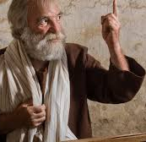
Introducción
Jeremías 12 es un diálogo entre el profeta y Dios que refleja las tensiones internas de un siervo de Dios al enfrentar la realidad del pecado y la justicia divina. Jeremías cuestiona por qué los malvados prosperan, mostrando una lucha que los creyentes de todos los tiempos han experimentado. La respuesta de Dios no solo reafirma Su soberanía, sino que también revela Su plan de justicia y restauración. Este capítulo nos invita a confiar en el propósito de Dios incluso cuando Su justicia parece incomprensible.

Slide 7
Verdad Bíblica
“La prosperidad de los malvados es temporal, mas la prosperidad de los justos está en la eternidad con Dios”

Slide 8
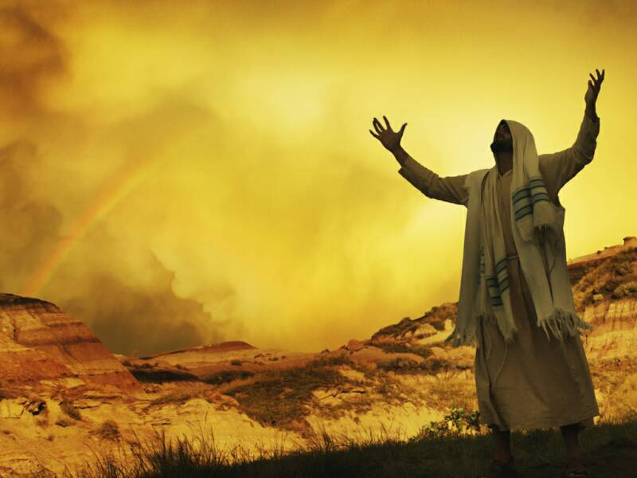
Jeremías Disputa con Dios
Capitulo 12:1-2
Notes:
1 JUSTO eres tú, oh Jehová, aunque yo contigo dispute: hablaré empero juicios contigo. ¿Por qué es prosperado el camino de los impíos, y tienen bien todos los que se portan deslealmente?
2 Plantástelos, y echaron raíces; progresaron, é hicieron fruto; cercano estás tú en sus bocas, mas lejos de sus riñones.

Slide 9
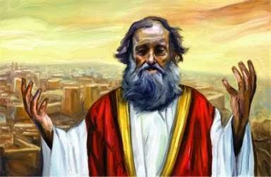
¿Jeremías se queja con Dios?
Jeremías cansado de como prosperan tanto los malos que discute con Dios.
Jeremías se queja con Dios, tratando de buscar alguna respuesta coherente.
Pero Jeremías aun discutiendo con Dios sabe que Dios le dará respuesta clara y de verdad.
Jeremías cuestiona con respeto, admite y sabe que Dios es justo.
No cuestiona su existencia ni la naturaleza de Dios.
Jeremías busca aclarar sus dudas sobre el mundo en el que vive.
Debemos confiar en Dios y creer en Él.
Podemos al igual que Jeremías tener conversaciones honestas con Dios.
¿Cómo es posible que los malos reciban tantas bendiciones?
Notes:
-Jeremías quería hacerle una pregunta a Dios, y lo hace de una manera apropiada primero reconociendo y sometiéndose a la justicia de Dios.
-Dios es nuestro amigo, nuestro consejero, Dios siempre tendrá una respuesta clara buena sencilla, amable de amor de paz. De Consuelo.
La pregunta entonces es ¿Cómo es posible que esto suceda? Piensen ustedes.

Slide 10
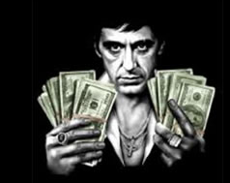
Prosperidad de los malos
¿Por qué a los malos le suceden cosas buenas y a los buenos les suceden cosas malas?
¿Te has hecho esta pregunta alguna vez en tu vida?
Jeremías entendía que él era justo y que la mayoría de los de Judá y Jerusalén eran malvados. Sin embargo, parecían prosperar, mientras que Jeremías sufría con frecuencia.
No solo tenemos que soportar la maldad, sino también la arrogancia y fanfarronería de quienes la practican.
Personas que están cerca de nosotros nos estrujan su maldad en nuestras caras.
Sus actos están a nuestro alcance. ¿Crees que deberías cometer esas maldades también? ¿Estas firme para no caer?
Esta es esa noble cuestión que ha ejercitado el ingenio y molestado a la mente de muchos sabios, tanto dentro como fuera de la Iglesia
Todo el libro de Jeremías muestra que hay una ley moral operando en el mundo, pero el profeta, dolido en este momento por el ataque contra su vida (Jeremías 11:21), clamaba con impaciencia para que Dios acelerara su proceso de juicio.
21 Por tanto, así ha dicho Jehová de los varones de Anathoth, que buscan tu alma, diciendo: No profetices en nombre de Jehová, y no morirás á nuestras manos:
Notes:
Yo siempre me lo pregunté, desde mi juventud hasta ahora me lo he preguntado varias veces.
En Jeremías 11:21, los hombres de Anatot, el propio pueblo del profeta, conspiraron para matarlo debido a sus mensajes de juicio contra Judá. Este rechazo y amenaza de muerte sumaron a su sufrimiento personal y a la carga espiritual que llevaba como portavoz de Dios. En el capítulo 12, este dolor lo lleva a cuestionar a Dios sobre la aparente prosperidad de los malvados, clamando por un juicio rápido y visible.

Slide 11

¿Quiénes otros han cuestionado esto mismo?
Santos de la biblia.
Salmo 73: SALMISTA ASAPH
Rey David luchó con el problema del mal en el salmo 37.
Habacuc 1:13
Job capitulo 12, 20 y 21 se preguntaba porque había nacido.
Malaquías 3:15
CIERTAMENTE bueno es Dios á Israel, A los limpios de corazón.
2 Mas yo, casi se deslizaron mis pies; Por poco resbalaron mis pasos.
3 Porque tuve envidia de los insensatos, Viendo la prosperidad de los impíos.
13 Muy limpio eres de ojos para ver el mal, ni puedes ver el agravio: ¿por qué ves los menospreciadores, y callas cuando destruye el impío al más justo que él.
Madam Guyon: “Al comenzar nuestra vida espiritual lo mas fácil es soportar a nuestros vecinos, luego mas difícil es soportar a nuestra familia, luego a nosotros mismos y al final a Dios mismo.”
7 ¿Por qué viven los impíos, Y se envejecen, y aun crecen en riquezas?
NO te impacientes á causa de los malignos, Ni tengas envidia de los que hacen iniquidad.
Notes:
Madam Guyon considerada cristiana pero siempre fue católica pero una hereje, es francesa
PERO TODOS ESTOS SANTOS DE DIOS O PROFETAS PERSONAJES DE LA BIBLIA TERMINAN CONCLUYENDO DE BUENA MANERA QUE LA JUSTICIA LLEGARIA TARDE O TEMPRANO Y LA SOBERANIA DE DIOS ES SOLO DE EL. DIOS TIENE UN PLAN. DESARROLLEMOS LA PASIENCIA COMO ELLOS LA DESARROLLARON.
¿Qué es la envidia? = Es la podredumbre de los huesos
Malaquias 3:15 Decimos pues ahora, que bienaventurados los soberbios, y también que los que hacen impiedad son los prosperados: bien que tentaron á Dios, escaparon.
Job 12: 6 Prosperan las tiendas de los ladrones, Y los que provocan á Dios viven seguros; En cuyas manos él ha puesto cuanto tienen.

Slide 12

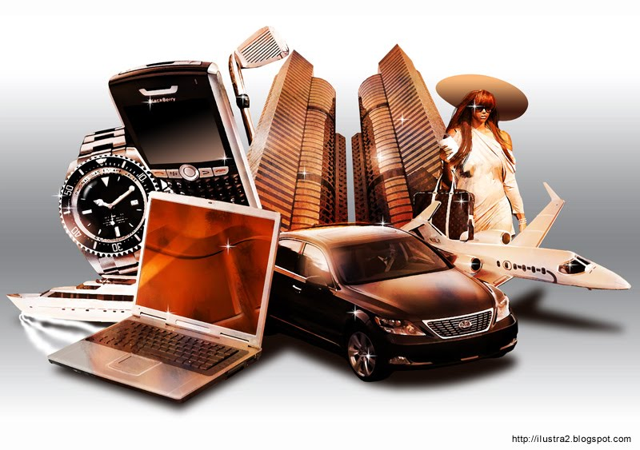
¿Lamentas tu situación y te comparas con los otros?
Notes:
Primero entiende que eso que codicias y ves en los demás y que no tienes tu, es Envidia y también es la situación IMPIA.
Es muy probable que tal vez este sucediendo contigo o con alguien que conoces que sea cristiano.
Tal vez tu estas viendo y viviendo exactamente esta situación. Porque decimos: “Yio trabajo, yo soy honesto, yo sigo a Cristo, hago lo correcto, no mato no miento, no le hago mal a nadie, soy fiel en la iglesia, soy fiel a mi señor, yo oro leo la biblia, pero mi vida comparada con la de los impíos malvados, pecadores xd es una lastima. Porque ellos prosperan y yo no”
Tienen los mejores Carros, autos, una vida ostentosa, con artas casas, joyas, llenos de viajes, barcos lanchas, yates, ropas, ropas de marca o propia de diseñadores y un glamour verdaderamente que suscita tenerlo también. O un poquito de eso.
BUENO ESO ES LA ENVIDIA.
Sugiero que dejemos de lado las redes sociales porque es ahí donde vemos todo esto. Deja de mirar ya la vida ajena porque con solo hacer eso ya estas cometiendo un grave error. Porque sino los observas no veras nada de estas cosas y por lo tanto no tendrás estos deseos. ¿Qué se publica en redes sociales? Puras cosas materiales o lo que tiene uno y el otro no.
No hagas esto, tu eres de Dios no del mundo.
APARENTEMENTE NO LES PASA NADA Y LES VA BIEN PERO EN EL FONDO DIOS LOS TIENE EN SU IRA Y PERFECTA JUSTICIA.
Piensa en esto ¿Cuántos de estas personas hicieron pacto con satanás? Es muy probable que muchos.

Slide 13
¿Puedes identificar y mencionar ejemplos en donde los malos o malvados son prosperados y llenos de riquezas?
Elites del mundo creando ideologías perversas.
Agenda 2030-2045
Fundaciones y corrupción política.
Aborto financiadas por la ONU y John soros entre otros.
Movimiento WOKE
Casino y Apuestas
Prostitución y pornografía.
Robar y hurtar.
Asesinos a sueldo.
Estafar y engañar.
Crecer en el ámbito laboral destruyendo a todos tus compañeros.
Narcotraficantes y comercio negro.
Música urbana y sensual.
Contenido para adultos por medio de las redes sociales.
ONU
Bill Gates con el tema de las vacunas y pandemias.
Farándula y chismes.
Comercio de Alcohol, marihuana, Cigarros.
OnlyFans.
Notes:
Hacen cosas equivocadas y les va bien en la vida
Tienes algún otro ejemplo?

Slide 14
Jeremías pregunta a Dios
Capitulo 12:3-4
Notes:
3 Tu empero, oh Jehová, me conoces; vísteme, y probaste mi corazón para contigo: arráncalos como á ovejas para el degolladero, y señálalos para el día de la matanza.
4 ¿Hasta cuándo estará desierta la tierra, y marchita la hierba de todo el campo? Por la maldad de los que en ella moran, faltaron los ganados, y las aves; porque dijeron: No verá él nuestras postrimerías.

Slide 15
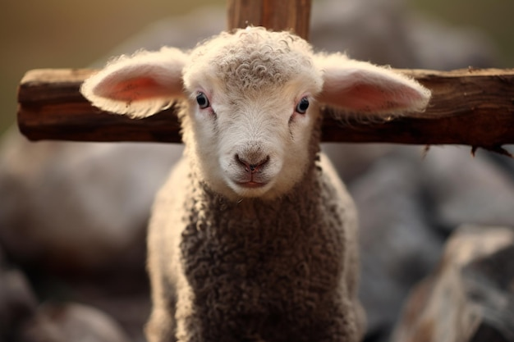
Jeremías contrasta su vida con la de los impíos
Quizás los que lo amenazaron (Jeremías 11:18-19)
“18 Y Jehová me lo hizo saber, y conocílo: entonces me hiciste ver sus obras. 19 Y yo como cordero inocente que llevan á degollar, pues no entendía que maquinaban contra mí designios, diciendo: Destruyamos el árbol con su fruto, y cortémoslo de la tierra de los vivientes, y no haya más memoria de su nombre.”
Él sabía que su vida y su corazón eran probados ante Dios de una manera que las vidas de ellos no parecían serlo.
En el capítulo anterior, Jeremías sentía que era como oveja para el degolladero (Jeremías 11:19).
Él ora para que los malvados sean puestos ahora en el mismo lugar.
“Manda Fuego Señor”
Cada siervo de Dios que ha dedicado su vida a la obra de Dios se pregunta a veces por qué Dios no actúa.
Todos nos preguntamos por qué Dios permite esto.
Incluso el rey David cuestionó a Dios cuando dijo, en el Salmo 37:35,”Vi yo al impío sumamente ensalzado, Y que se extendía como un laurel verde.”
Notes:
En realidad Jeremías estaba preguntando y diciendo: "¿Por qué no los juzgas? Ellos son los que tendrían que ser juzgados"
La frase ¿Hasta cuándo estará desierta la tierra? parece expresar la pregunta: "Señor, ¿por qué no actúas?"

Slide 16
¿Por qué sucede esto de que los malos prosperan y se enriquecen?
2 Plantástelos, y echaron raíces; progresaron, é hicieron fruto; cercano estás tú en sus bocas, mas lejos de sus riñones.
4 En los cuales el dios de este siglo cegó los entendimientos de los incrédulos, para que no les resplandezca la lumbre del evangelio de la gloria de Cristo, el cual es la imagen de Dios.
Primero Dios permite que esto pase y suceda.
El Dios de este siglo es Satanás, el tiene el poder de gobernar en este mundo corrompido y el tiene el poder sobre las riquezas terrenales y carnales.
Satanás puede darte lo que quieras en cuanto a lujurias, y deseos carnales.
Pero las cosas de Dios que son las celestiales, esas cosas Satanás no puede ofrecértelas.
Satanás tentó a Jesús mismo en el desierto en un momento de aflicción y de problemas.
Satanás le ofreció el mundo entero osea todas las riquezas posibles.
Las personas que Jeremías tenía en mente eran aquellas que hacían una profesión de religión externa pero que realmente no se interesaban por Dios ni las cosas de Dios.
Notes:
La maldad ha estado presente desde el inicio por lo tanto esto no es nuevo.
Riñones o corazón.
RECUERDA QUE DIOS TIENE UN PLAN Y DARA EL JUSTO PAGO
LA IRA DE DIOS ES INMINENTE.
La respuesta de Dios para Jeremías, para usted y para mí hoy, es una que debemos aceptar, y es la mejor que tenemos. Dios dice: "Se lo que estoy haciendo. Confiad en mí. Descansad en mí". Recordemos que Jeremías comenzó este pasaje diciendo, en el versículo 1: Justo eres tu, Señor.
lo que Dios está haciendo hoy, aunque nos parezca muy peculiar, es lo justo y bueno. Algún día podremos verlo en toda su dimensión y comprenderlo. Y aquí es donde tiene que entrar la fe. Vivimos por la fe, y no por la vista.
El dia del juicio final vendrá y existirá.
Todos rendirán cuentas a Dios.

Slide 17

La respuesta de Dios
Capítulo 12:5-6
Notes:
5 Si corriste con los de á pié, y te cansaron, ¿cómo contenderás con los caballos? Y si en la tierra de paz estabas quieto, ¿cómo harás en la hinchazón del Jordán?
6 Porque aun tus hermanos y la casa de tu padre, aun ellos se levantaron contra ti, aun ellos dieron voces en pos de ti. No los creas, cuando bien te hablaren.

Slide 18

Dios responde a Jeremías
¿qué vas a hacer cuando sea peor?
Si este tipo de cosas te molestan, si tu fe es desafiada y estás molesto y clamas a mí, entonces…
¿qué vas a hacer cuando sea mucho peor?
¿Entonces a quién has de volverte? ¿En qué te has de mantener en pie entonces?
Si has estado corriendo con los hombres a pie y te cansaste, ¿qué vas a hacer cuando tengas que correr con caballos?
Y si al correr en la pradera te has caído, ¿qué vas a hacer cuando tengas que luchar por medio de una jungla caliente y sudorosa, cuya crecimiento espeso te impide el progreso de todas formas?”.
Éstas son preguntas escrutadoras, ¿no es cierto?
Sabemos que Jesús dijo que, al llegar al final, vendrán terremotos y hambrunas y guerras, con nación levantándose contra nación, y cosas aterradoras en el mar el rugir de las olaque harían temer al hombre.
Y llamó a todo esto “el principio de dolores”, meramente el comienzo de dolores.
“Ahora, si la fe se enfría y se vuelve ligera y débil en medio de las presiones de hoy en día”, la pregunta de Dios a Jeremías, y a nosotros, es: “¿Qué es lo que vas a hacer cuando sea peor? ¿Cómo competirás con caballos, cuando te rindes frente a los hombres a pie?”.
Notes:
Esto es muy interesante, Dios nos advierte a nuestras vidas por medio de lo que le sucede a Jeremias. Es una pregunta que Dios te hace ati no solo ahora sino muchas veces te la ha estado haciendo Dios a ti.
Vendrán cosas peores, ¿estamos listos para enfrentarlas?. Nuestra experiencia y sucesos anteriores como iglesia nos dice que somos malos ante estas situaciones. Porque somos reactivos.
Ahí es donde entra la lucha cosntante y la defensa de la fe.
Jeremias en ves de recibir una respuesta mas apacible, o ligera obtiene una verdad absoluta pero una respuesta clarísima para razonar pensar y al mismo tiempo actuar!. Es como un animo.
Es como ese padre duro que enseña de manera fría como son las cosas, eso nos hace fuertes.

Slide 19
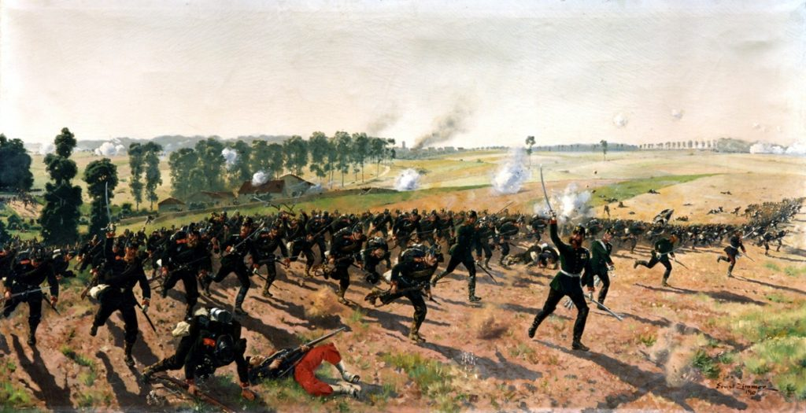
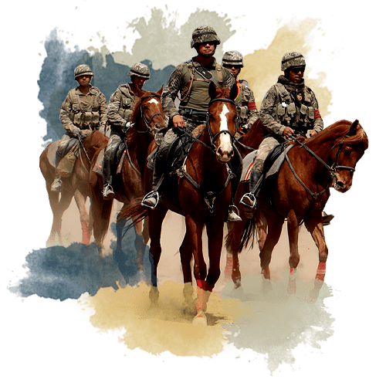
5 Si corriste con los de á pié, y te cansaron, ¿cómo contenderás con los caballos? Y si en la tierra de paz estabas quieto, ¿cómo harás en la hinchazón del Jordán?
¿Ves los errores de los otros?
¿Consideras que cambiarte de iglesia todo el tiempo es la voluntad de Dios?
¿Vas a la iglesia por los hermanos o por Dios?
¿Te capacitas, te entrenas espiritualmente? ¿O estas como niño recién nacido?
Notes:
Si le resultaba difícil en Anatot, ¿cómo le iría en Jerusalén? Más tarde, Jeremías tendría que pasar una noche en el cepo (Jeremías 20:1-3), confinamiento en una cisterna (Jeremías 38:6) y encarcelamiento en el patio de la guardia (Jeremías 28:13). “Los problemas que estaba teniendo en Anatot no eran nada comparados con los problemas que tendría más tarde en Jerusalén, Babilonia o Egipto”
-Hinchazon del jordan:; Esta analogía proporciona la misma lección que la analogía de los de a pie y los caballos. La circunstancia actual es un desafío, pero uno mayor aguarda.

Slide 20
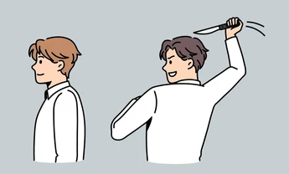
6 Porque aun tus hermanos y la casa de tu padre, aun ellos se levantaron contra ti, aun ellos dieron voces en pos de ti. No los creas, cuando bien te hablaren.
Sigue la respuesta de Dios, demostrando saberlo todo.
Sus propios familiares, sus mas cercanos, los que mas amaba, aun ellos se levantaron contra Jeremías.
En el capitulo anterior se nos cuenta como querían matar a Jeremías.
Dios les dice que estos familiares son Hipócritas.
Nosotros no debemos confiar en el de al lado.
Maldito el hombre que confía en el hombre.
Nuestra plena confianza NO debe estar en la tierra sino en el cielo EN JESUCRISTO.

Slide 21
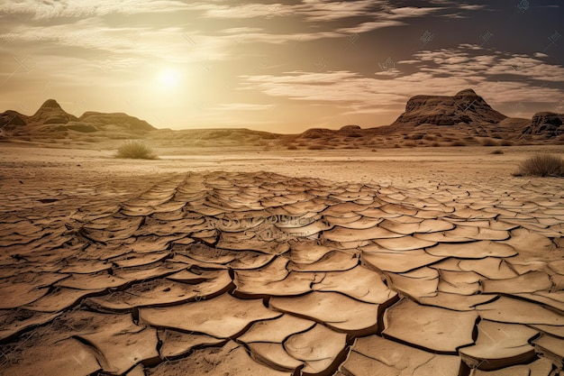
Judá y sus enemigos
Capítulo 12:7-9
Notes:
7 He dejado mi casa, desamparé mi heredad, entregado he lo que amaba mi alma en manos de sus enemigos.
8 Fué para mí mi heredad como león en breña: contra mí dió su voz; por tanto la aborrecí.
9 ¿Esme mi heredad ave de muchos colores? ¿no están contra ella aves en derredor? Venid, reuníos, vosotras todas las bestias del campo, venid á devorarla.

Slide 22
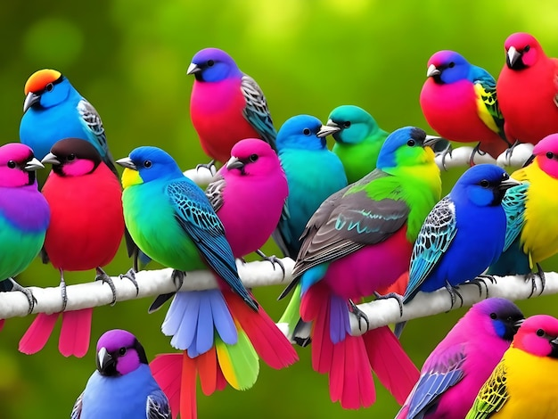
Dios abandona a su pueblo a sus enemigos
Cuando Dios habla de casa se refiera ala gente al pueblo.
Mi casa es paralela a mi heredad. (herencia)
Como un león en la selva = León en breña.
Genesis 49:9 “Cachorro de león Judá: De la presa subiste, hijo mío: Encorvóse, echóse como león, Así como león viejo; ¿quién lo despertará?”
Este león dio su rugido contra Dios. Por lo tanto Dios Jehová los aborrece.
Era un rugido de Rebelión.
En consecuencia Dios tenía la intención de realizar un acto de rechazo a su pueblo, al menos por un tiempo. Iba a desheredarlos.
Ave de rapiña de muchos colores quiere decir que su heredad era como un pájaro que llama la atención de otros pájaros que lo perturbarían.
Judá sería atacado por las naciones vecinas.
Dios levanta depredadores de otras naciones para destruir a la rebelde Judá.
Nosotros somos como un ave de muchos colores. Estamos en la mira de todos los impíos y malvados.

Slide 23
Dios asolará su preciosa Heredad
Capitulo 12:10-13
Notes:
10 Muchos pastores han destruído mi viña, hollaron mi heredad, tornaron en desierto y soledad mi heredad preciosa.
11 Fué puesta en asolamiento, y lloró sobre mí, asolada: fué asolada toda la tierra, porque no hubo hombre que mirase.
12 Sobre todos los lugares altos del desierto vinieron disipadores: porque la espada de Jehová devorará desde el un extremo de la tierra hasta el otro extremo: no habrá paz para ninguna carne.
13 Sembraron trigo, y segarán espinas; tuvieron la heredad, mas no aprovecharon nada: se avergonzarán de vuestros frutos, á causa de la ardiente ira de Jehová.

Slide 24
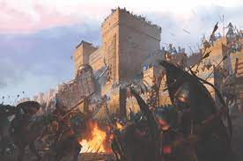
Heredad preciosa abandonada.
Salmo 80:8 “8 Hiciste venir una vid de Egipto: Echaste las gentes, y plantástela.”
los pastores que los destruyeron no son sus propios gobernadores, civiles o religiosos, sino príncipes paganos, Nabucodonosor y sus generales.
Antes era un delicioso paraíso ahora será asolada y desierta.
Se repite varias veces en estos versículos que la tierra será asolada o desolada.
No hubo ningún hombre que mirase, o que reflexionase, o que se preocupara o que entienda.
Ningún rincón de la tierra estaría exento de los ataques de los enemigos.
Nadie podrá burlar la inminente destrucción y castigo de Dios.
Sembraron trigo, y segarán espinas; tuvieron la heredad, mas no aprovecharon nada:
Dios puede estar dándote dones, ¿pero las estas aprovechando? ¿Sabes lo que te ha dado Dios?
Utilízalos para el bien y no seas como el pueblo de Judá.
Heb 10:31 “Horrenda cosa es caer en las manos del Dios vivo.”
Notes:
Veiamos como todos nosotros los creyentes nos hacemos la misma pregunta que Jeremias y otros como David, Job, Asaph, Malaquias, Habacuc, los disipulos de Jesus, etc etc diciendo: “PORQUE LOS MALOS PROSPERAN Y YO NO?”
Bueno aquí en este versículo se nos dice Sembraron trigo msotrando cierto una aparente realidad de bienestar de prosperidad pero sin embargo, ¿Cuál sería su cosecha? Espinos. Osea destrucción total.
Serian asolados, su destino es EL INFIERNO.
Nuestro destino es la eternidad en los cielos, gozo, alegría, eterna paz.
No nos angustiemos y tengamos envidia de los malos que ellos cosecharan dolor y sufrimiento.
Dios no los va a prosperar, ellos están en la ira de Jehova.

Slide 25
Dios promete misericordia y restauración
Capitulo 12:14-17
Notes:
14 Así dijo Jehová contra todos mis malos vecinos, que tocan la heredad que hice poseer á mi pueblo Israel: He aquí que yo los arrancaré de su tierra, y arrancaré de en medio de ellos la casa de Judá.
15 Y será que, después que los hubiere arrancado, tornaré y tendré misericordia de ellos, y harélos volver cada uno á su heredad, y cada cual á su tierra.
16 Y será que, si cuidadosamente aprendieren los caminos de mi pueblo, para jurar en mi nombre, diciendo, Vive Jehová, así como enseñaron á mi pueblo á jurar por Baal; ellos serán prosperados en medio de mi pueblo.
17 Mas si no oyeren, arrancaré á la tal gente, sacándola de raíz, y destruyendo, dice Jehová.

Slide 26
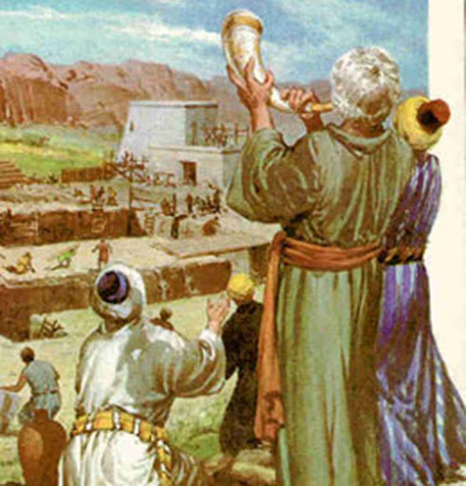
Retribución y Restauración
Dios advierte a los que atacarían y exiliarían a Israel, que Él también los arrancaría de su tierra.
Aunque Dios los usó como un instrumento de su juicio, los juzgaría por su maldad y brutalidad contra Judá.
Estas naciones son los “Malos Vecinos”
Dios se encargaría de los invasores (el Imperio Babilónico).
Pero también cuidaría de su pueblo, y los traería de regreso luego de 70 años.
Volveré y tendré misericordia de ellos, y los haré volver cada uno a su heredad y cada cual a su tierra.
La promesa del exilio y el juicio era segura; pero también lo era la promesa de misericordia y regreso.
Salmo 141:5 Que el justo me castigue, será un favor, Y que me reprenda será un excelente bálsamo. Que no me herirá la cabeza: Así que aun mi oración tendrán en sus calamidades
Jeremías no necesita desesperarse ante la aparente prosperidad de los impíos y la angustia de los justos.
Dios movería todas las cosas de acuerdo con su plan perfecto.
Confiemos en Jehová quien tiene el control de todas las cosas. Dios siempre dará la ultima palabra.
Notes:
Si cuidadosamente aprendieren los caminos de mi pueblo: Dios hace una oferta notable a los babilonios y a cualquiera que se opusiera a su pueblo. Si se volvieran a Él y juraran por su nombre, entonces podrían ser prosperados en medio de mi pueblo. Podrían compartir la bendición y la bondad de Dios entre su pueblo.
ambién ofrece a los pueblos paganos las bendiciones de la relación del pacto si tan solo repudian a las deidades de Baal y juran por el Dios viviente
Mas si no oyeren, arrancaré esa nación, sacándola de raíz y destruyéndola: Grande era la bendición por volverse al Señor; pero el precio por rechazar a Dios también era grande. Podían esperar el juicio de Dios, sin importar su actual prosperidad o superioridad.

Slide 27
Verdad Bíblica
“La prosperidad de los malvados es temporal, mas la prosperidad de los justos está en la eternidad con Dios”
NO te impacientes á causa de los malignos, Ni tengas envidia de los que hacen iniquidad.
2 Porque como hierba serán presto cortados, Y decaerán como verdor de renuevo. Espera en Jehová, y haz bien; Vivirás en la tierra, y en verdad serás alimentado.
4 Pon asimismo tu delicia en Jehová, Y él te dará las peticiones de tu corazón.
5 Encomienda á Jehová tu camino, Y espera en él; y él hará.
6 Y exhibirá tu justicia como la luz, Y tus derechos como el medio día.
7 Calla á Jehová, y espera en él: No te alteres con motivo del que prospera en su camino, Por el hombre que hace maldades.
Salmos 37:1-7

Slide 28
CONCLUSION: “ACTIVIDAD”
¿Por qué Jeremías disputa con Jehová en el capítulo 12? (Jeremías 12:1)
¿Cómo describe Jeremías a los malvados en relación a su cercanía con Dios? (Jeremías 12:2)
¿Qué pide Jeremías a Jehová en relación a los malvados? (Jeremías 12:3)
¿Qué ha causado la desolación de la tierra descrita en el capítulo 12? (Jeremías 12:4)
¿Qué nos enseña Dios sobre la dificultad de contender con los problemas? (Jeremías 12:5)
¿Qué consejo da Dios sobre confiar en familiares y allegados? (Jeremías 12:6)
¿Qué ha hecho Jeremías con su casa y heredad según el capítulo 12? (Jeremías 12:7)
¿Cómo describe Jeremías su heredad en el capítulo 12? (Jeremías 12:8)
¿Qué han hecho muchos pastores con la viña de Jeremías en el capítulo 12? (Jeremías 12:10)
¿Qué anuncia Jeremías sobre los destructores en el capítulo 12? (Jeremías 12:12)
¿Qué promete Jehová hacer con los malos vecinos descritos en el capítulo 12? (Jeremías 12:14-15)
Notes:
1. Porque se cuestiona por qué prosperan los malvados y les va bien a los que se portan deslealmente.
2. Los describe como plantas que echando raíces, crecen, dan fruto y tienen a Dios cercano en sus bocas, pero lejos en sus corazones.
3. Pide que Dios los arrebate como ovejas para el degolladero y los señale para el día de la matanza.
4. La maldad de los habitantes de la tierra que pensaron que Dios no vería su fin.
5. Nos enseña que si en tierra de paz no estamos seguros, menos lo estaremos en situaciones más difíciles.
6. No confiar en ellos aún cuando digan cosas buenas, ya que pueden levantarse en contra de uno.
7. Las ha abandonado, desamparado y entregado en manos de sus enemigos
8. Como un león en la selva que lanzó su rugido contra él, por lo que la aborreció Como un ave de rapiña de muchos colores rodeada por otras aves de rapiña, representando a los adversarios
9. La han destruido, pisoteado y convertido en desierto y soledad.
10. Anuncia que vendrán destructores desde todas las alturas del desierto, devorando sin paz de un extremo a otro de la tierra.
11. Promete arrancarlos de su tierra, pero luego tener misericordia de ellos y hacerlos retornar a su heredad y tierra, si aprenden los caminos del pueblo de Jehová.

Slide 29
Aplicaciones: “Confiar en la soberanía de Dios”
Como Jeremías, podemos cuestionar las injusticias que vemos a nuestro alrededor, pero este pasaje nos recuerda que Dios tiene un plan mayor y perfecto.
Jeremías nos enseña que es importante buscar la verdad y cuestionar las cosas cuando algo no tiene sentido.
A veces, podemos sentirnos confundidos o frustrados por las situaciones que estamos experimentando y podemos preguntar por qué Dios permite que las cosas malas les sucedan a las personas buenas, mientras que los malvados parecen prosperar.
Jeremías no se rinde en su búsqueda de la verdad y acude a Dios directamente para tener una respuesta.
Dios siempre tiene un plan para todo.
La mente de Dios sobrepasa todo entendimiento humano.
20 Escucha el consejo, y recibe la corrección, Para que seas sabio en tu vejez.
21 Muchos pensamientos hay en el corazón del hombre; Mas el consejo de Jehová permanecerá.
Proverbios 19:20-21
28 Y sabemos que á los que á Dios aman, todas las cosas les ayudan á bien, es á saber, á los que conforme al propósito son llamados.
Romanos 8:28
8 Porque mis pensamientos no son vuestros pensamientos, ni vuestros caminos mis caminos, dijo Jehová.
9 Como son más altos los cielos que la tierra, así son mis caminos más altos que vuestros caminos, y mis pensamientos más que vuestros pensamientos
Isaias 55:8-9

Slide 30
Aplicaciones: “Perseverancia en tiempos difíciles”
La respuesta de Dios a Jeremías enfatiza la importancia de ser fiel incluso cuando enfrentamos desafíos mayores.
Uno de los frutos del espíritu santo es la Paciencia o mansedumbre y templanza y tolerancia.
Si desarrollamos los frutos del espíritu entonces la envidia no será parte de nuestra vida.
Viviremos gozosos y felices en paz independientemente lo que le suceda al impío.
Dios tiene un plan un castigo contra los malvados. Dios es justo y actuará en su tiempo perfecto.
Recuerda también que Dios nunca te dará una carga que no puedas sobrellevar.
Dios te entrena y capacita con pruebas. El quiere que seas impecable perfecto, sin mancha.
Dios espera grandes cosas de ti para tu vida.
3 Y no sólo esto, mas aun nos gloriamos en las tribulaciones, sabiendo que la tribulación produce paciencia;
4 Y la paciencia, prueba; y la prueba, esperanza;
5 Y la esperanza no avergüenza; porque el amor de Dios está derramado en nuestros corazones por el Espíritu Santo que nos es dado.
Romanos 5:3-5
9 No nos cansemos, pues, de hacer bien; que á su tiempo segaremos, si no hubiéremos desmayado.
Galatas 6:9
8 Estando atribulados en todo, mas no angustiados; en apuros, mas no desesperamos;
9 Perseguidos, mas no desamparados; abatidos, mas no perecemos;
2° Corintios 4:8-9
Notes:
Hebreos 12:1-2 “POR tanto nosotros también, teniendo en derredor nuestro una tan grande nube de testigos, dejando todo el peso del pecado que nos rodea, corramos con paciencia la carrera que nos es propuesta,
2 Puestos los ojos en al autor y consumador de la fe, en Jesús; el cual, habiéndole sido propuesto gozo, sufrió la cruz, menospreciando la vergüenza, y sentóse á la diestra del trono de Dios.”
Salmo 34:19 “19 Muchos son los males del justo; Mas de todos ellos lo librará Jehová.”
1° Timoteo 4:8 Porque el ejercicio corporal para poco es provechoso; mas la piedad para todo aprovecha, pues tiene promesa de esta vida presente, y de la venidera.
Juan 16:33 “33 Estas cosas os he hablado, para que en mí tengáis paz. En el mundo tendréis aflicción: mas confiad, yo he vencido al mundo.”

Slide 31
Aplicaciones: “Dios disciplina, pero también restaura”
Aunque Dios castiga a los pecadores, Su objetivo final es restaurar y traer a las personas a una relación con Él.
Esto nos inspira a buscar Su gracia y misericordia.
Todo lo que pasas como cristiano es un ejercicio de entrenamiento detrás del cual Dios tiene un propósito divino.
Él no te salvó para que pudieras navegar al paraíso en un transatlántico de lujo;
Él salvó para prepararte para ser útil en Su reino.
En el momento en que naciste de nuevo, Él te inscribió en Su escuela de sufrimiento.
Y cada aflicción, cada prueba, es otra lección en tu vida.
Sin embargo, cuando vivimos bajo la sombra del sufrimiento por un tiempo prolongado como Job antes y Jeremías ahora, estamos expuestos a las dudas que el enemigo de nuestras almas siembra en nuestro ser interior.
5 Y estáis ya olvidados de la exhortación que como con hijos habla con vosotros, diciendo: Hijo mío, no menosprecies el castigo del Señor, Ni desmayes cuando eres de él reprendido.
6 Porque el Señor al que ama castiga, Y azota á cualquiera que recibe por hijo.
Hebreos 12:5
11 Porque yo soy contigo, dice Jehová, para salvarte: y haré consumación en todas las gentes entre la cuales te esparcí; en ti empero no haré consumación, sino que te castigaré con juicio, y no te talaré del todo.
Jeremias 30:11
5 Porque un momento será su furor; Mas en su voluntad está la vida: Por la tarde durará el lloró, Y á la mañana vendrá la alegría.
Salmo 30:5
Notes:
Lamentaciones 3:31-33 “31 Porque el Señor no desechará para siempre:
32 Antes si afligiere, también se compadecerá según la multitud de sus misericordias.
33 Porque no aflige ni congoja de su corazón á los hijos de los hombres.”
Proverbios 3:11-12 “11 No deseches, hijo mío, el castigo de Jehová; Ni te fatigues de su corrección:
12 Porque al que ama castiga, Como el padre al hijo á quien quiere.”
Joel 2:25-26 “”
Salmo 51:8 “”
Deuteronomio 8:5-7 “”

Slide 32
COMENTARIOS
GRACIAS Y DIOS LOS BENDIGA

